Slide 1
Psychometrics: Testheory
Classical test theory: Model and applications
Charles
Spearman
Louis
Guttman
Lee
Cronbach
Notes:
In this week we will discuss some item and test statistics that are often used in test research. We consider some general statistics such as the difficulty of parameter of an item, the variance of an item score, the covariance of two item scores and various statistics and transformations on the test scores. Unfortunately traditional measures of association are not doing very well with categorical data. We discuss why and introduce better measures of association such as biserial, and tetrachoric correlations.

Slide 2
outline
The effect of test lengthening on the reliability
Correcting a correlation for unreliability (attenuation)
True scores: point and interval estimates
Reliability of difference scores

Slide 3
Spearman’s (1904) one-factor model
Each true score
is linearly related
to a factor:
Τ_{j} = μ_{j} + λ_{j} F
E(F)=0, var(F)=1
True score model: X_{j} = T_{j} + E_{j}
Charles
Spearman
T₁
X₁
E₁
F_{i}
T ₂
X₂
E₂
T_{m}
X_{m}
E_{m}
X_{j} = μ_{j} + λ_{j} F + E_{j,} Var(E_{j})=ψ_{j}²
The one-factor model is
Parameters:
intercept
Residual variance
loading
Notes:
Het een-factor model bevat zowel het item-score models als het lineair model voor de relatie tussen factor en betrouwbare scores. We hebben dat in deze grafiek weergegeven. Omdat de betrouwbare scores helemaal vastliggen door de persoons parameter t_{j} en de item parameters a_{i} en b_{i}, kunnen we het model beschrijven als een rechtstreekste relatie tussen factor en geoserveerde responses. Dat laten we zien in de volgende sheet.

Slide 4
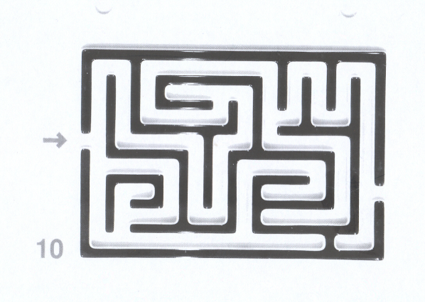
Example: go through the maze as fast as possible
Response scores are in milliseconds
Provided by program
information measure
Item Reliability

Slide 5
Classical Test Theory: Restricted one-factor models for tests
A test is called
Homogeneous (or congeneric), If a test satisfies the most general one-factor model
True score equivalent if
Parallel if
all variances are equal and covariances equal, which is equivalent to
Strictly parallel if
implies all item response distributions are interchangeable , which is equivalent to
These restrictive models almost never fit de data but make formulae very simple, transparent, and computable in direct form!
True
score T_{j}
“For all”
More restrictive
Notes:
Het een-factor model bevat zowel het item-score models als het lineair model voor de relatie tussen factor en betrouwbare scores. We hebben dat in deze grafiek weergegeven. Omdat de betrouwbare scores helemaal vastliggen door de persoons parameter t_{j} en de item parameters a_{i} en b_{i}, kunnen we het model beschrijven als een rechtstreekste relatie tussen factor en geoserveerde responses. Dat laten we zien in de volgende sheet.

Slide 6
The effect of test lengthening on the reliability
Omega is the true reliability coefficient under the one-factor model > alpha
If the number of congeneric items increases, omega increases.
To see this combine r paralell tests so the true score variance increases quadratically and the error variance linearly
Now we know how long we have to make a test to obtain a certain reliability. For desired omega solve for r.
Now
Increases faster than
Repeat items r times
Notes:
For a gaat naar oneindig gaat omega naar 1.

Slide 7
Reliability in true score equivalent tests
True score equivalence simplifies the formulae
The estimates are obtained as follows. Under the factor analysis model, the covariance between two items is
The ULS estimate is the mean item covariance
So that omega becomes
Which is equivalent to alpha defined as
so
And omega becomes in terms of parameter estimates
Average covariance
Notes:
Het een-factor model bevat zowel het item-score models als het lineair model voor de relatie tussen factor en betrouwbare scores. We hebben dat in deze grafiek weergegeven. Omdat de betrouwbare scores helemaal vastliggen door de persoons parameter t_{j} en de item parameters a_{i} en b_{i}, kunnen we het model beschrijven als een rechtstreekste relatie tussen factor en geoserveerde responses. Dat laten we zien in de volgende sheet.

Slide 8
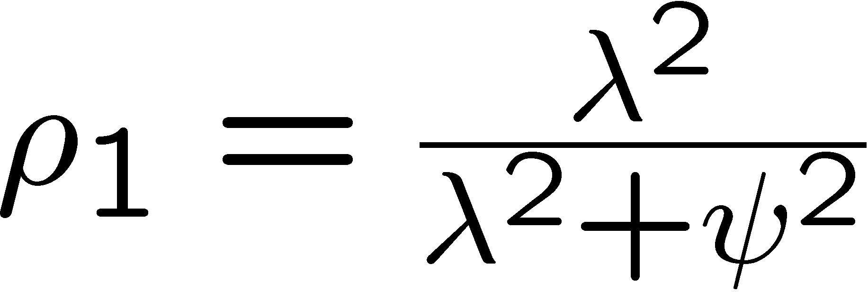
Tests with parallel items
Paralellism simplifies the formula
For one item we have
Notes:
Het een-factor model bevat zowel het item-score models als het lineair model voor de relatie tussen factor en betrouwbare scores. We hebben dat in deze grafiek weergegeven. Omdat de betrouwbare scores helemaal vastliggen door de persoons parameter t_{j} en de item parameters a_{i} en b_{i}, kunnen we het model beschrijven als een rechtstreekste relatie tussen factor en geoserveerde responses. Dat laten we zien in de volgende sheet.

Slide 9
Application:Lengthening a parallel test to give it a desired reliability
If the items are parallel all items have the same reliability, then from
we have the same reliability for all items
The reliability of the test score becomes according to Spearman and Brown prophesy formula
so that, conversely,
The Spearman-Brown formula can be used to determine what number of items a test should have to reach a certain reliability.
Notes:
Het een-factor model bevat zowel het item-score models als het lineair model voor de relatie tussen factor en betrouwbare scores. We hebben dat in deze grafiek weergegeven. Omdat de betrouwbare scores helemaal vastliggen door de persoons parameter t_{j} en de item parameters a_{i} en b_{i}, kunnen we het model beschrijven als een rechtstreekste relatie tussen factor en geoserveerde responses. Dat laten we zien in de volgende sheet.

Slide 10
Correcting a correlation for unreliability (attenuation)
Problem: Estimate the correlation between true scores
E₁₁
X₁₁
X₂₁
E₂₁
Charles
Spearman
E₁₂
X₁₂
T₁
T₂
X₂₂
E₂₂
E_{1m}
X_{1m1}
X_{2m2}
E_{2m}

Slide 11
Correction for attenuation
According to McDonald, to avoid over- or undercorrection, three important conditions should be checked:
An unbiased and appropriate estimate of reliability should be used (e.g. Ω)
It is theoretically feasible to augment the set of items with further items from the same conceptual domains (i.e. the true score exists)
Estimates of the reliability coefficients are obtained from the same sample that yields the correlation to be corrected.
Note: The covariance between observed scores is equal to the covariance between true scores, that is, covariances do NOT require correction for attenuation!

Slide 12
True scores: point and interval estimates
Under the one-factor model, the random variable for the test score for a given subject i is
A point estimate for the true score is then a realization of the test score
For a subject i the variance of the random variable Y_{i} is under the CTT model
If Y_{i} is normally distributed the 100(1-α)% confidence interval is
Notes:
Het een-factor model bevat zowel het item-score models als het lineair model voor de relatie tussen factor en betrouwbare scores. We hebben dat in deze grafiek weergegeven. Omdat de betrouwbare scores helemaal vastliggen door de persoons parameter t_{j} en de item parameters a_{i} en b_{i}, kunnen we het model beschrijven als een rechtstreekste relatie tussen factor en geoserveerde responses. Dat laten we zien in de volgende sheet.

Slide 13
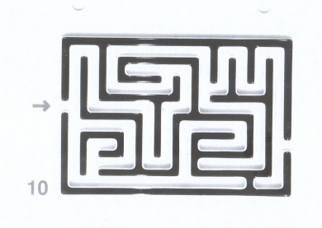
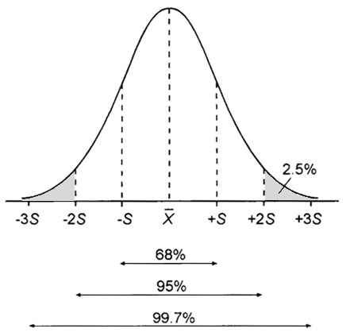
For Maze test
a 90% confidence interval is
90%

Slide 16
Errors in Difference Scores
Difference between two test scores
Where
with
Reliability

Slide 17
Errors in Difference Scores
The reliability can be very low if true scores are highly correlated
gets low, but the error variance does not
Reliability:
So do not measure a chronic attribute in a pretest-posttest design.

Slide 18
Thanks

